Slide 1
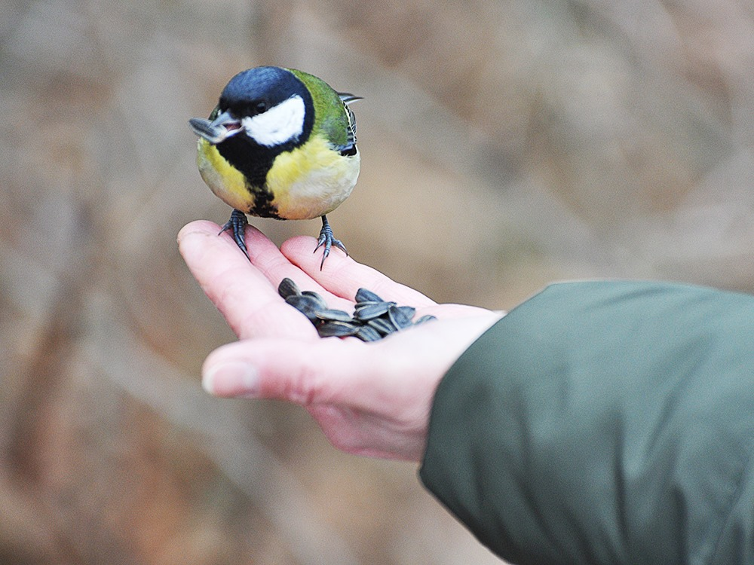
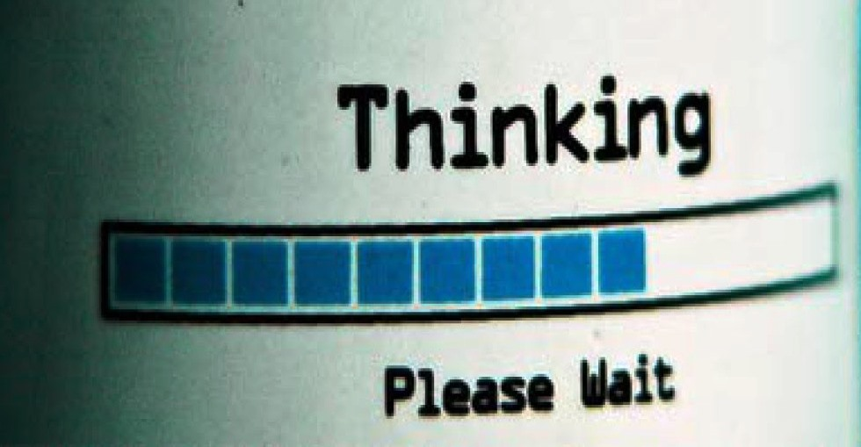
11. НУМ: довіра vs конроль
© Віктор Громовий

Slide 2
довіра є одним із головних мірил соціального капіталу
Джеймс Коулмен визначав соціальний капітал як потенціал взаємної довіри і взаємодопомоги, цілеспрямовано сформований у міжособистісному просторі.
Соціальний капітал є тим ресурсом, на який має спиратися розвиток будь-якої сфери. Ми ж досі в основному покладаємось на адміністративний ресурс.

Slide 3
Що зроблено в освітній сфері для формування довіри як основи соціального капіталу?!
Чи створено повноцінне інформаційне поле взаємодії замість удаваних обговорень проблем розвитку освіти та нормативних документів?
Чи налагоджено ефективну взаємодію із соціально активними освітянами, які є лідерами громадської думки?
Чи налагоджено принаймні регулярне інформування про результати діяльності МОН, забезпечено прозорість та відкритість його роботи?
Чи запрацював у нас інститут репутації?

Slide 4
Уроки Фінляндії: від контролю до менторства

Slide 5
Чому для того, щоб реформувати освіту, треба реформувати суспільство?!
У нашому суспільстві запит на гноблення вчителів виявився значно потужнішим, ніж запит на партнерську взаємодію з вільними самодостатніми людьми. Тому вчителефобія стала саме тією фобією, яка в нашому хворому соціумі найбільше прогресувала упродовж останніх 5 років.
Один із висновків, які я виніс із багаторічної роботи в школі: не можна примусити людину змінитися на краще шляхом "колективного чморення", відвертого глуму і постійного приниження. І ніхто ще на моїй пам’яті не став гарним вчителем під тиском «вказівок» та жорсткого контролю за їхнім виконанням...

Slide 6
За нами спостерігають
Мене вразив діалог однієї маловисківської вчительки зі своєю колегою з дільничної комісії, яку вона «застукала на гарячому». У відповідь на слова: «Ти мене все одно не посадиш, бо не зможеш нічого довести!» — вона сказала: «А тебе не турбує те, що я напишу на кожному стовпі в Малій Висці, хто ти є, розкажу про те, що ти зробила всім учителям, батькам, дітям у твоїй школі?..»
Люди добрі, усі все бачать! За нами спостерігають. І це тавро, яке поставили на своїй репутації деякі «освітяни» під час першого туру виборів, їм не змити довіку.

Slide 7
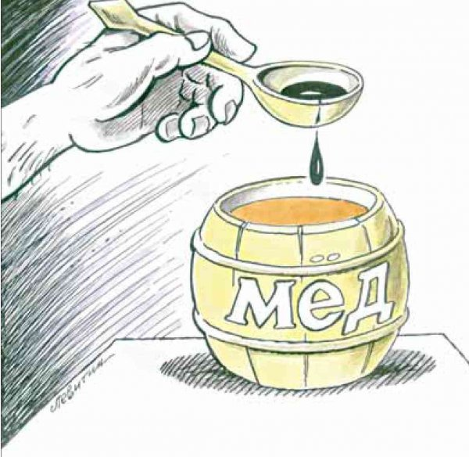
Володимир Бєлий про "ложку дьогтю, що псує бочку меду".
У сучасному світі лише один дещо зіпсований огірок може стати причиною того, що не приймуть всю партію.
Так і спільнота вчителів опиняється поза атмосферою суспільної довіри.
Наша професійна спільнота сама має встановлювати високі стандарти, які б сприяли довірі і повазі суспільства. Особливо це актуально для директорського корпусу.
Згадую, як брав за шкірку одного із своїх колег: ти ж ганьбиш нас усіх, коли в такому вигляді йдеш центральною вулицею міста.
Ще раз побачу, сам здам тебе у медвитверезник.

Slide 8
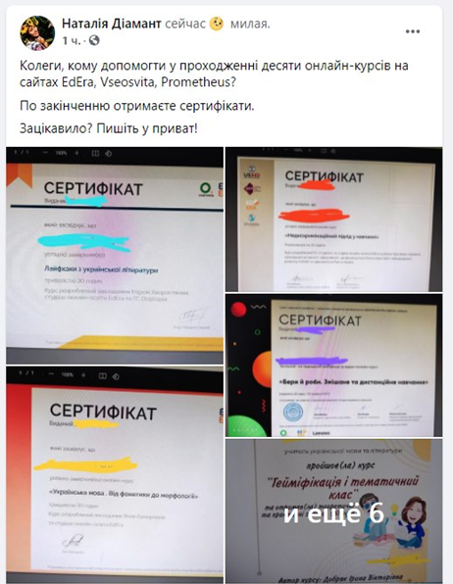
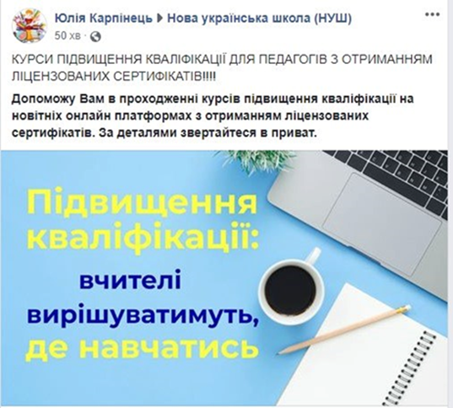
Те, що руйнує довіру і повагу до вчителя

Slide 9
Простий рецепт утвердження довіри
Нам слід навчитись усіляко підтримувати хороших вчителів і припинити виправдовуватися за поганих.
Барак Обама
We want to reward good teachers and stop making excuses for bad ones.
President Barack Obama

Slide 10
Неможливо ефективно працювати в ситуації "пекельного преса": зверху – бюрократичного апарату, знизу— батьків
Утвердження свободи і довіри в освітній сфері має дуже прагматичну мету.
Мета — розвиток в процесі самоорганізації!
Лише відчуття свободи і довіри наповнює потужною енергією, яка трансформується у щоденну наснагу творити і витворяти справді нову освіту України. Саме в цьому і полягає щасливе вчителювання.

Slide 11
У нас вся освітня вертикаль ґрунтується на токсичні культурі і цементується віковічним страхом
Ознаки токсичності:
• Задекларовані цінності не є основою функціонування системи освіти.
• Будь-які обговорення та багато інших "показових" реформатоських активностей є удаваними, а ідеї(альтернативні пропозиції тощо), які йдуть не від «своїх», просто демонстративно ігноруються.
• Не помічають також попередні напрацювання вітчизняний педагогів, якщо вони не потрапили до вузького кола нинішніх штатних «агентів змін».
• Автономія декларується, але на практиці надається лише незначна свобода дії.

Slide 12
Як це все змінити? Починати з люстрації тих "токсикоманів", які знаходяться вгорі
Ознаки токсичності:
• Усе робиться «через коліно», тому звинувачення(нагнітання агресивного середовища навколо школи і вчителя) та стах покарання є нормою.
• Молодь тікає світ за очі від школи, яка виглядає абсолютно тупиковим варіантом кар’єри.
• Опора на токсичну продуктивність, коли «перевтома є почесним знаком і очікується».
• Зростає фаворитизм та інші ознаки неофеодальних стосунків тощо.

Slide 13
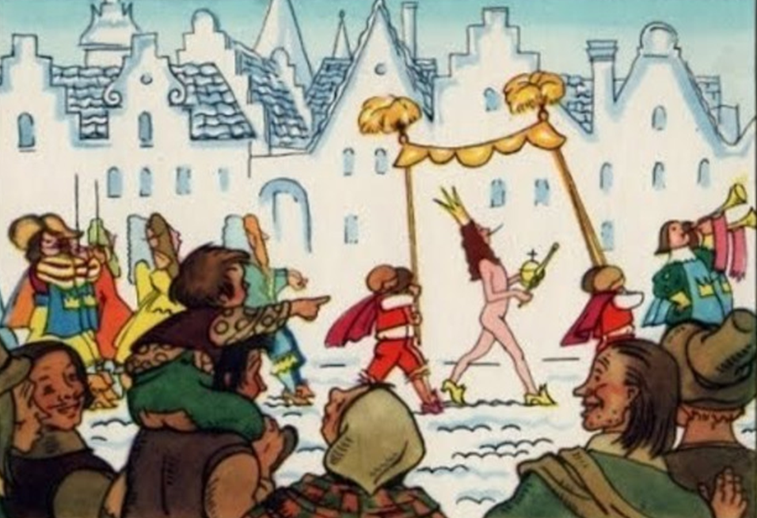
СС-важелі реформування освіти: "страх і свої"
Це породжує середовище, в якому переважають або навіки перелякані імітатори, або ті, що створюють ефект «голого короля».

Slide 14
Перший крок до створення атмосфери довіри має зробити лідер
Як саме?
Наприклад, Патрік Ленсіоні у книзі «5 вад у роботі команди» радить «поділитися своєю слабкістю» (розповісти, які управлінські помилки робив у минулому тощо).
Робота в команді будується на довірі.
Довіра та повага – це основа будь-якої ефективної взаємодії, у тому числі колективної роботи освітянської спільноти на будь-якому рівні.

Slide 15
Довіра створює умови для конструктивних конфліктів, які підвищують ефективність команди у пошуку правильного рішення
Якщо люди довіряють один одному, вони вступають у конструктивні(функціональні) конфлікти та приймають обґрунтовані оптимальні рішення.
Коли ж бракує довіри команда уникає будь-якого конфлікту. Учасники команди не висловлюють власної думки та побоювань, воліючи не сперечатися один з одним.
Так вони намагаються підтримувати псевдогармонію всередині колективу.

Slide 16
Довіра як наріжний камінь освітньої системи
Довіра належить до базових фундаментальних засад організації освіти, адже без неї неможливо вибудовувати нормальні стосунки між учасниками освітнього процесу.
Тож, починати освітні реформи слід із культивування культури взаємної довіри та поваги, культури співробітництва та взаємодії.

Slide 17
Спочатку має з'явитись простір довіри, без якого усі інші нові (старі) освітні простори не будуть ефективними!
Усе, що підсилює довіру треба усіляко підтримувати.
Усього того, що розпалює недовіру, треба свідомо уникати.

Slide 18
Чи сприяє культурі довіри вимога скрупульозних звітів «про пророблену роботу» з фотоілюстраціями?!
Чи плекають довіру учасники «мамських груп» ладні розіп’яти будь-якого вчителя за щонайменший промах?
Чи є довіра до дітей у тих вчителів, які в будь-якій ситуації перестраховуються і прикриваються паперами?!

Slide 19
Чи довіряє вчительству наше міністерство, яке шле «вказівки» (методичні рекомендації, інструкції тощо) з найдрібніших «кухонних» питань?!
Чи є адекватне розуміння сутності поняття «культура взаємної довіри» у директора школи, який вважає, що «нам держава довірила дітей»?!
Чи можливо в принципі якось вибудувати довіру між учасниками освітнього процесу у неконсолідованому суспільстві тотальної недовіри, яке живе за принципом "людина людині вовк"?!

Slide 20
КОНТРОЛЬ
Ми ніколи не зрозуміємо наших нинішніх проблем, доки не вивчимо існуючу у суспільстві модель контролю.
Джеймс Глаттфельдер
У вітчизняній освіті контроль :
Тотальний
Дріб’язковий
Ілюзорний
Неефективний
Надлишковий

Slide 21
Самооцінювання якості управлінського процесу: Рівень управлінського контролю
Рівень управлінського контролю в школі можна визначити а наступною шкалою в діапазоні від 0(практично відсутній) до 10(явно надмірний).

Slide 22
«Учет и контроль — вот главное, что требуется для правильного функционирования первой фазы коммунистического общества»
Якщо немає економічної свободи чи свободи творити й витворяти в освітній сфері, потрібен:
«строжайший учет, и контроль за учетом, и надзор за контролем, и проверка надзора, и анализ проверки, и ревизия анализа, и наблюдение за ревизией».

Slide 23
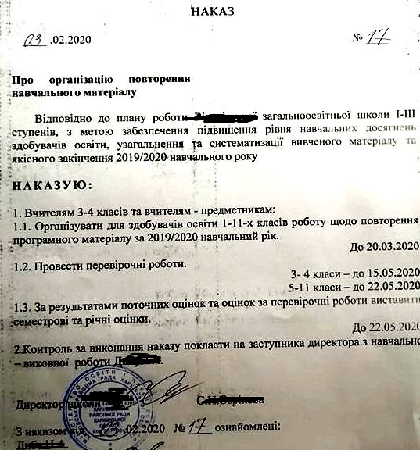
Чи потрібні такі накази?
Школа як надлишково керована і надлишково контрольована організація
- Чому ми продовжуємо змушувати дітей ходити в формі чи мати діловий стиль одягу?
- Боїмося, що не зможемо контролювати.

Slide 24
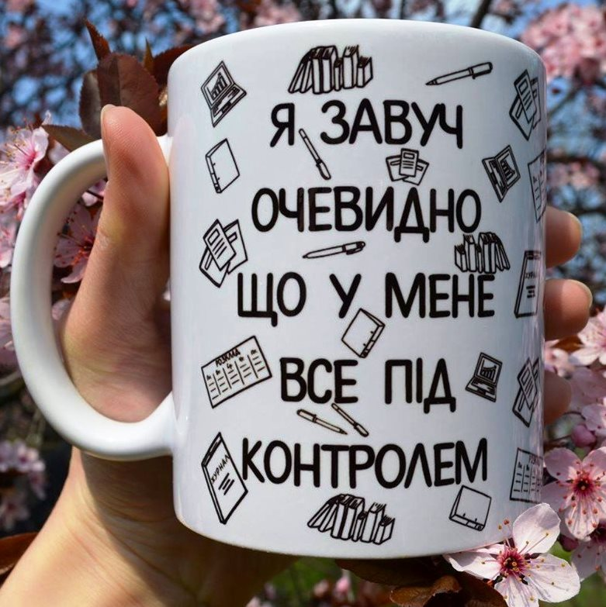
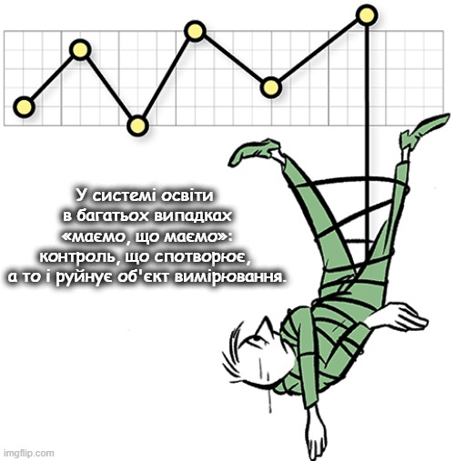
Надлишковий контроль
Надашотодєлать із надмірним «внутрішкільним контролем» і руйнівним зовнішнім контролем!
У світі зачинених кімнат людина з ключем стає королем.
(фраза професора Моріарті із серіалу «Шерлок»).

Slide 25
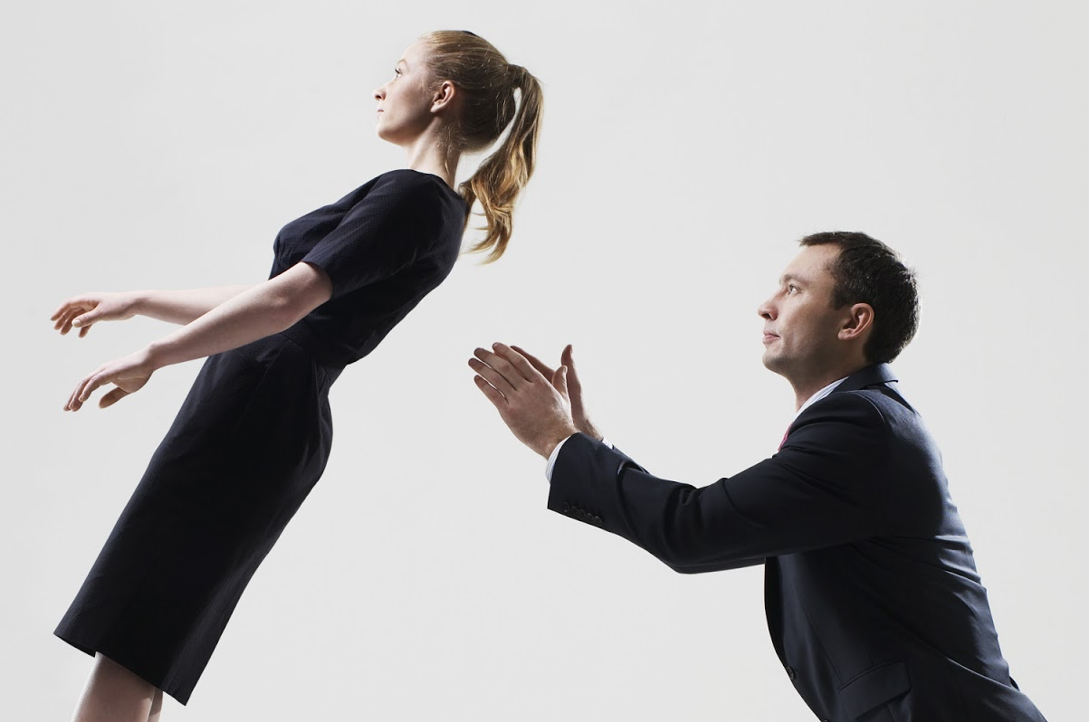
Якість процесу комунікації: довіра
Кеннет Ерроу назвав довіру «мастилом соціальної системи».
Цей аналіз дає можливість з’ясувати: чи не сиплемо ми на «підшипники» педагогічної системи школи "пісок" надлишкового контролю замість того, щоб використовувати мастило?!

Slide 26
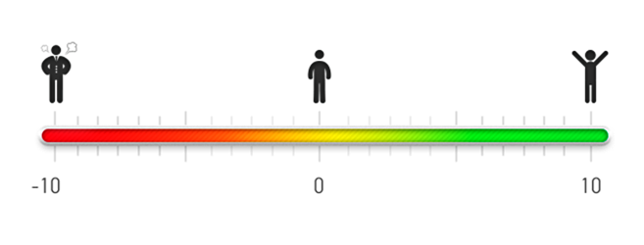
Самооцінювання якості управлінського процесу: Індекс недовіри - довіри
Індекс недовіри - довіри в педагогічному колективі можна визначити за шкалою від -10 до +10.
Створення і розвиток культури довіри - складний і тривалий процес, який визначається безліччю різноманітних факторів і передумов.

Slide 27
токсичні організаційні культури
Мінусові значення зазначати лише у випадку наявності ознак існування атмосфери «гадюшника»: загальна закритість і знущання, підозрілість і недовіра, самодурсво і приниження...
Ніколи не працюйте з людьми, які вам не подобаються і яким ви не довіряєте. Ервін Аксер

Slide 28
Довіра до вчителя в суспільстві
Головне у взаємодії - це довіра. Саме довіра дозволяє в унісон мислити, діяти й творити.
А от "зерно недовіри" все це може перетворити в пустелю.
Чи хочеш ти з цією недовірою йти по пустелі й далі? Однозначно ні. Хочеться наповнюватися живильною енергією.
Але кожен робить своє й отримує як наслідок чи пустелю, чи квітучий сад...
Юлія Сонцева

Slide 29
12. Управління на основі цінностей
Щоб керувати розумними людьми, ви повинні використовувати культуру і систему цінностей, щоб вони вірили в те, що роблять.
Управляти дурними людьми можна за допомогою правил і паперової роботи.
Джек Ма, китайський підприємець, засновник і голова ради директорів компанії Alibaba Group.
Що є спільним у різноманітті?
Цінності та культура організації.

Slide 30
Для того, щоб реально реформувати освіті, в суспільстві має відбутись тиха революція цінностей. Переосмислення старих і утвердження справжніх цінностей.

Slide 31
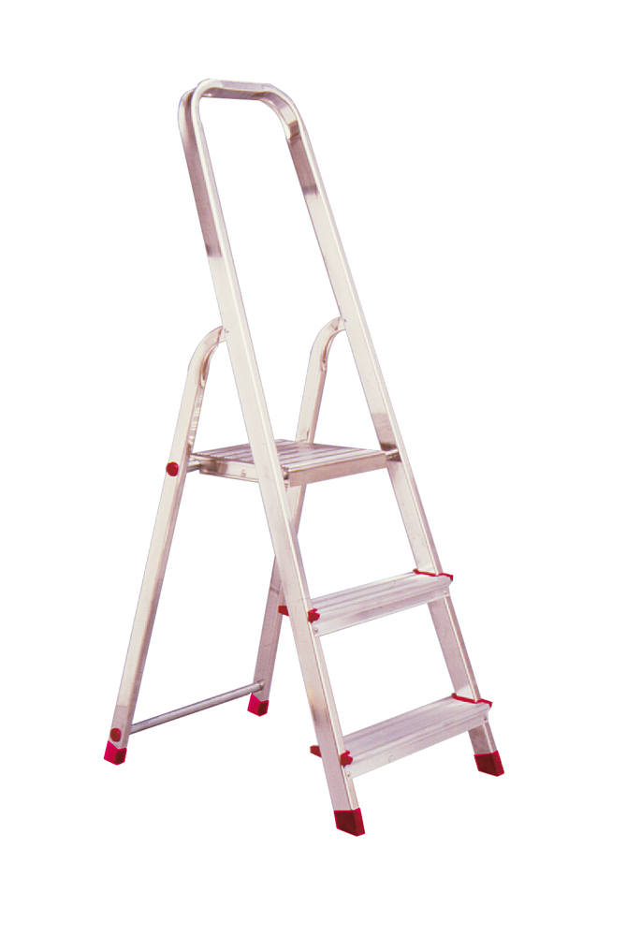
три сходинки
Стадія 1. Вибір загальних цінностей(вироблення спільного переліку цінностей).
Стадія 2. Утвердження загальних цінностей(викорінення негативних стереотипів, утвердження адекватного розуміння обраних загальних цінностей тощо).
Стадія 3. Впровадження управління заснованого на цінностях (прийняття рішень на основі загальноприйнятих цінностей, усвідомлення кожним співробітником, що від нього і саме від нього залежить процес впровадження такого типу управління тощо).

Slide 32
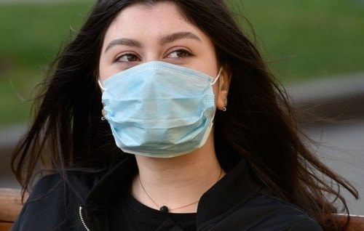
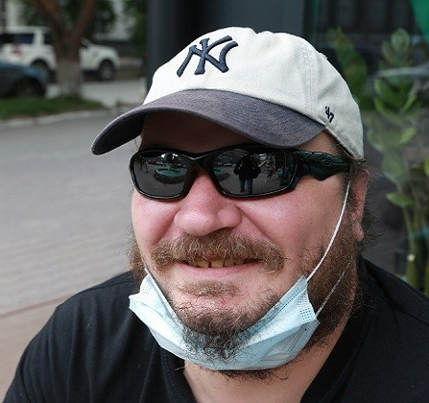
Чому японські діти одягали маски ще до пандемії
Не про COVID-19. Про цінності.
Носіння маски (так, щоб закривала рот і ніс, а не на лобі чи підборідді для імітації носіння) в громадських місцях - це повага.
Повага до чужого життя і здоров'я.
Це ознака, що ви не байдужий до тих, хто поруч.
Це елементарна турбота про ближнього.
Це розуміння того, що від вашої поведінки залежить не лише ваше життя.
Життя - найвища цінність!

Slide 33
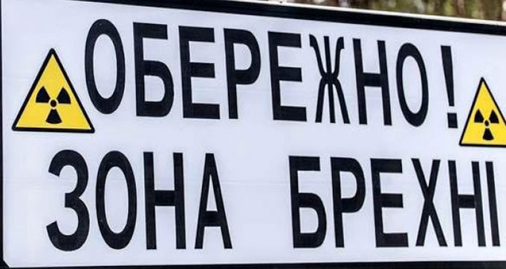
Є освіта, яка базується на цінностях(values-based education)". І є освіта, яка базується на брехні(falsehood-based education) та імітації?!
Колись Борис Жебровський сказав геніальну фразу: уся наша освітянська звітність є лише показником того у кого більше вистачило совісті збрехати.
Брехня все ще активно застосовується в широкому діапазоні токсичних освітянських практик від фальсифікованої звітності до академічної недоброчесності.
Вільний той, хто може не брехати.
Альбер Камю

Slide 34
Сучасна освіта - це дуже складно і буде ще в 100 разів складніше.
У ХХІ столітті не можливо зверху успішно керувати розвитком такої складної і багатогранної системи як освіта. Жорсткий контроль за освітою з боку держави зробив неможливим її природний розвиток, а відповіддю на «вказівки» зверху є лише імітація здійснення тих чи інших напрямків навчально-виховного процесу і фальсифікація його результатів.
У нас переважає нескладне і сучасне, а просте (спрощене) і ретроградсько-хуторянське.
Що саме заважає ускладнюватись та модернізуватись у вітчизняній системі освіти?

Slide 35
Запрошую на портал “Освітня політика”
http://education-ua.org/ua/
Відвідуйте мою сторінку
https://www.facebook.com/hromovyy.viktor
Пишіть Е-mail: gromovy@yahoo.com
© Віктор Громовий

